Slide 1
Компьютерный измеритель параметров RLC
Студент гр. 573-1
Кузовлев М.С.

Slide 2
Введение
Цель работы:
Разработка измерителя параметров RLC с применением учебного стенда SDK1.1, как средства измерения
Применение:
Измерительная аппаратура в лаборатории
Доступное средство изучения основ микропроцессорного управления периферийным оборудованием

Slide 3
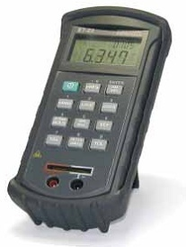
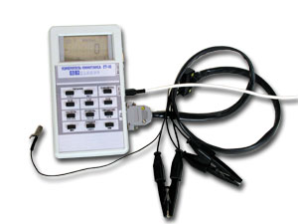
Аналоги
Е7-18
Е7-22

Slide 4
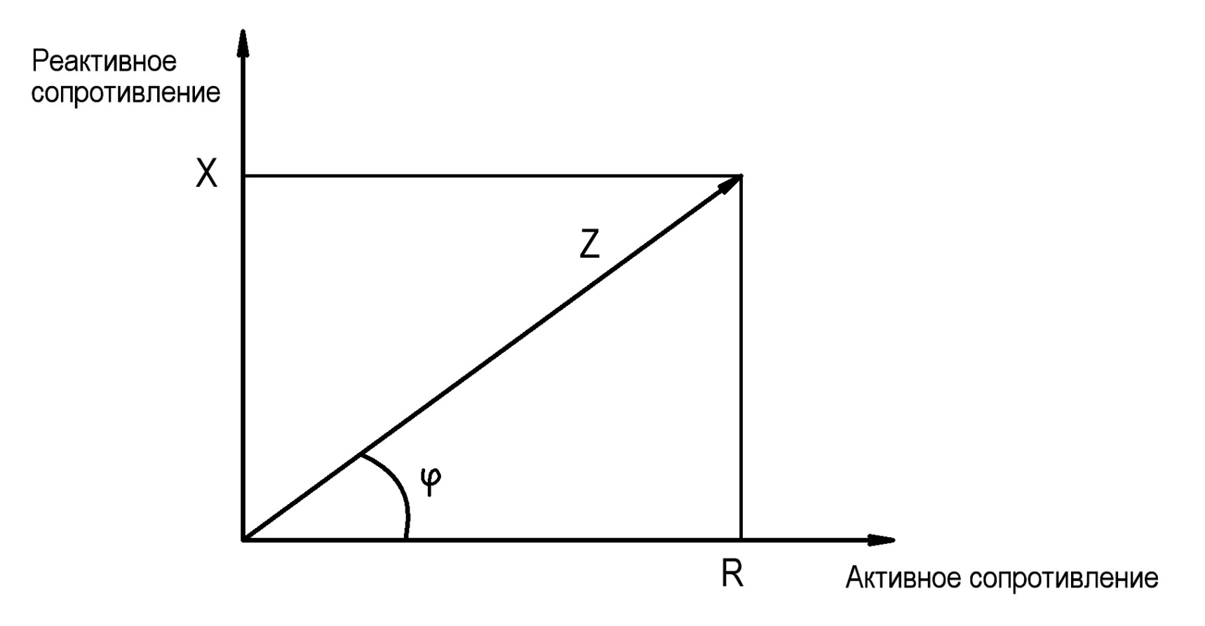
Комплексное сопротивление
Z=R ± j X
Lx = X/ω Сx = 1/ωX Rx=R

Slide 5

Структура измерителя RLC
Проектирование и конструирование модуля адаптера.
Драйвер работы SDK 1.1.
Программа интерфейса измерителя RLC.

Slide 6
Модуль адаптера
Коммутация исследуемых элементов
Прием тестового сигнала с ЦАП стенда
Преобразование отклика сигнала из тока в напряжение
Передача отклика сигнала с исследуемого элемента в АЦП стенда

Slide 7
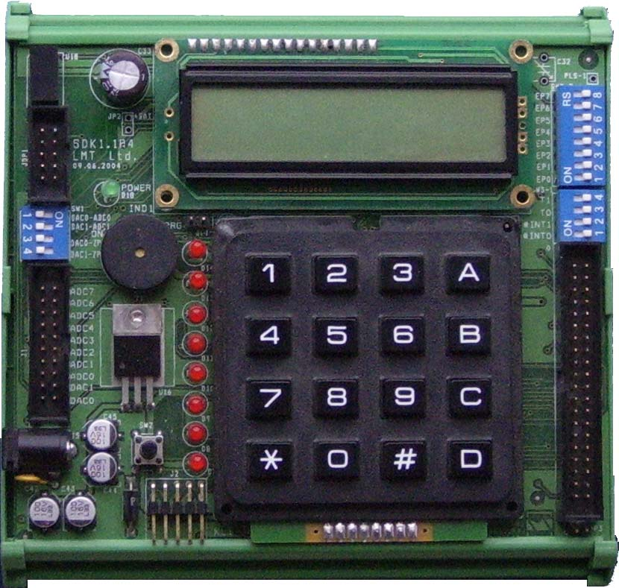
Стенд SDK 1.1
Производительность 16 MIPS
8 каналов АЦП
2 канала ЦАП
Интерфейс RS-232 для обмена данными с ПК

Slide 8
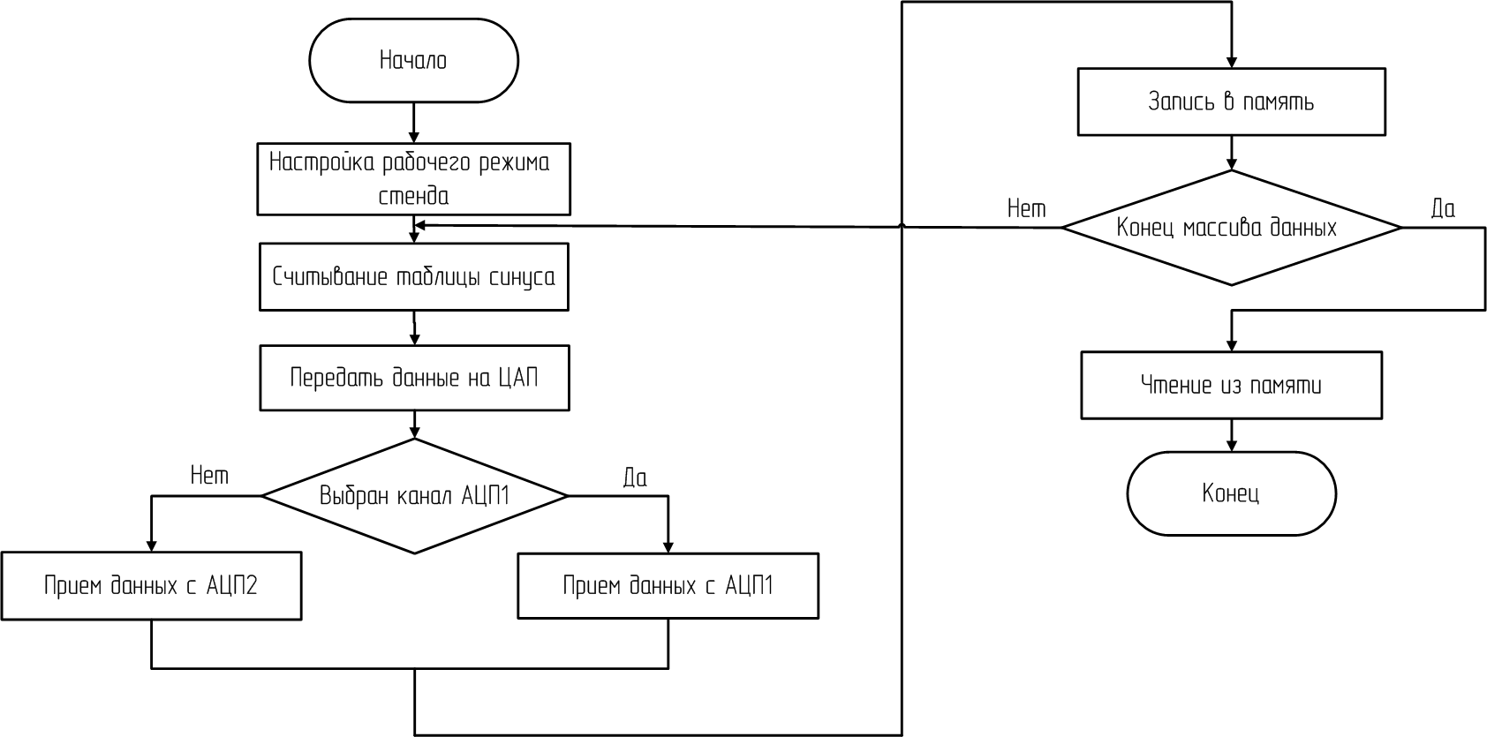
Алгоритм работы драйвера

Slide 9
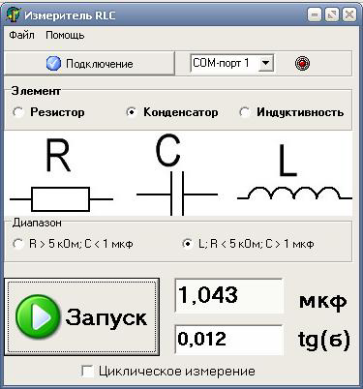
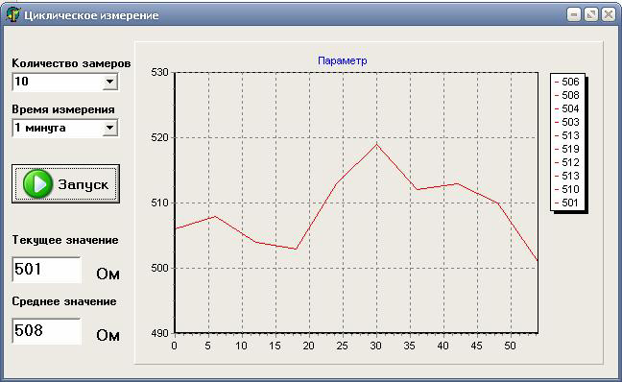
Интерфейс измерителя RLC
Главная форма
Циклическое измерение

Slide 10
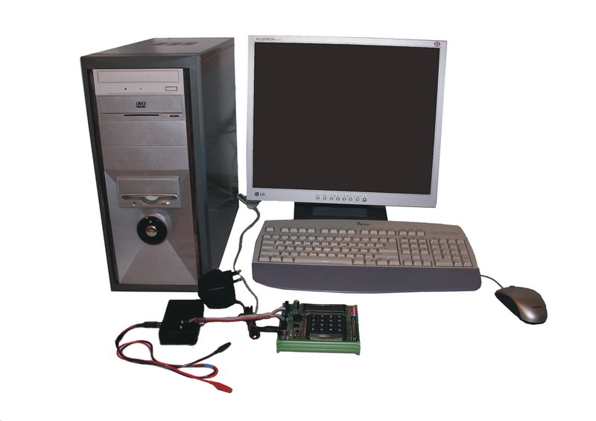
Общий вид комплекса

Slide 11
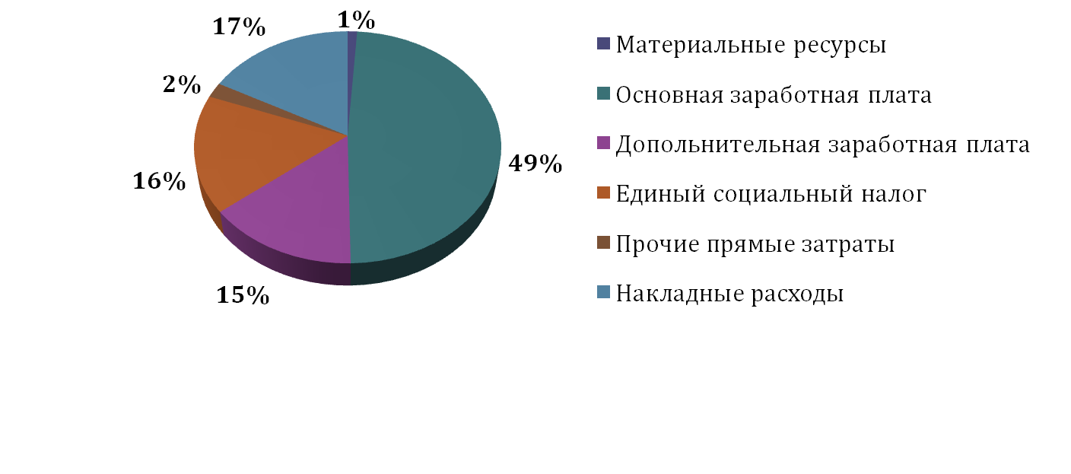
Экономическое обоснование
Эффективность – 0,9
Срок окупаемости – 1,11 года

Slide 12
Спасибо за внимание. Доклад закончен.

